Slide 1



x

Slide 2
Seaborn

Slide 3
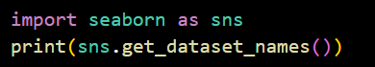
Seaborn
Seaborn은 데이터 시각화를 위한 Python 라이브러리
통계적 그래프를 생성하는 데 유용
Matplotlib 위에 구축되어 있으며, 데이터의 관계, 분포, 카테고리 비교 등을 시각적으로 쉽게 이해할 수 있게 해줌
Pandas DataFrame과 잘 통합되어 있어 데이터를 간단히 시각화
Seaborn에는 자체 데이터셋이 포함되어 있어 다양한 테스트를 할 수 있음
공식홈페이지
출처: wikidocs

Slide 4
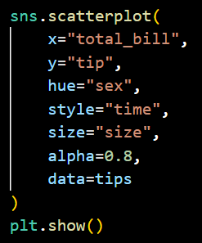
산점도
scatterplot() : 두 연속형 변수 간의 관계를 시각화
x, y: x축과 y축에 사용할 데이터 열
hue: 데이터 포인트의 색상을 그룹으로 구분
size: 데이터 포인트의 크기를 그룹으로 구분
style: 데이터 포인트의 스타일(모양)을 그룹으로 구분
palette: 색상 팔레트 지정
alpha: 투명도 설정 (0에서 1 사이 값)
legend: 범례 표시 여부 ('brief', 'full', False)
data: 데이터셋(Pandas DataFrame)

Slide 5

stripplot
stripplot() : 단순 데이터 분포를 빠르게 보고 싶을 때
점들을 한 줄로 나열: 데이터 포인트를 카테고리별로 한 줄에 나열
데이터 포인트들이 겹칠 수 있음
단순히 데이터의 분포를 보여주기 때문에 시각적으로 간단함
주요 옵션
jitter: 점들을 수평으로 약간 퍼뜨려서 겹침을 줄임 (기본값: False)
hue: 색상을 사용해 그룹 구분
dodge: 여러 카테고리를 옆으로 나란히 배치 (색상 구분 시 유용)

Slide 6

swarmplot
swarmplot() : 정확한 데이터 분포를 확인하고 싶을 때
점들이 겹치지 않도록 정렬: 데이터를 적절히 분산시켜 서로 겹치지 않게 배치
데이터 포인트의 정확한 분포를 더 명확히 보여줌
stripplot보다 시각적으로 더 읽기 쉬움
주요 옵션
hue: 색상을 사용해 그룹 구분
dodge: 색상 구분 시 카테고리를 옆으로 나란히 배치

Slide 7

relplot
relplot() : 관계형 플롯(Relational Plot)을 생성
주요 옵션:
x, y: x축과 y축에 사용할 데이터 열
hue: 색상으로 그룹을 구분
style: 마커 스타일로 그룹을 구분
size: 마커 크기로 그룹을 구분
kind: 플롯 종류 (scatter 또는 line)

Slide 8

catplot
catplot() : 카테고리형 데이터의 분포를 시각화.
주요 옵션:
kind: 플롯 종류 (strip, swarm, box, violin, bar, count)
hue: 색상으로 그룹을 구분
col, row: 데이터의 서브셋을 생성하여 서브플롯으로 분할

Slide 9
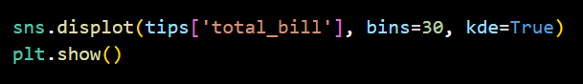
displot
displot() : 데이터의 분포를 시각화.
주요 옵션:
kind: 분포 그래프 종류 (hist, kde, ecdf)
bins: 히스토그램의 빈 수
hue: 색상으로 그룹을 구분

Slide 10
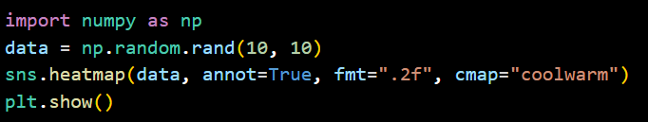
heatmap
heatmap() : 2차원 데이터(매트릭스)를 히트맵 형태로 시각화.
주요 옵션:
annot: 셀에 값을 표시 여부 (True / False)
fmt: 셀에 표시될 값의 포맷
cmap: 컬러맵 지정

Slide 11
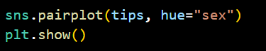
pairplot
pairplot() : 여러 변수 간의 관계를 한 번에 시각화
주요 옵션:
hue: 색상으로 그룹을 구분
diag_kind: 대각선에 표시할 그래프 종류 (kde, hist)

Slide 12
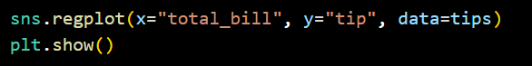
regplot
regplot() : 회귀선이 포함된 산점도를 생성
주요 옵션:
x, y: x축과 y축에 사용할 데이터 열
hue: 색상으로 그룹을 구분
order: 다항 회귀의 차수

Slide 13
실습1. 데이터 분석 후 그래프 그리기
penguins 데이터 셋 이용하여 아래 조건의 그래프 생성하세요
조건
펭귄의 종(species)별 평균 몸무게(body_mass_g)를 막대 그래프로 나타내세요.
부리 길이(bill_length_mm)와 부리 깊이(bill_depth_mm)의 관계를 산점도로 시각화하고, 종(species)별로 색상을 다르게 표시하세요.
펭귄의 섬(island)에 따라 몸무게의 분포를 violinplot으로 시각화하세요.

Slide 14
실습2. 데이터 분석 후 그래프 그리기
flights 데이터 셋 이용하여 아래 조건의 그래프 생성하세요
조건
연도(year)별 승객 수(passengers)의 평균을 꺾은선 그래프로 나타내세요.
연도와 월별(month) 승객 수를 히트맵으로 시각화하세요.
특정 연도(예: 1958년)의 월별 승객 수를 막대 그래프로 나타내세요.

Slide 15
실습3. 데이터 분석 후 그래프 그리기
titanic 데이터 셋 이용하여 아래 조건의 그래프 생성하세요
조건
탑승 클래스(class)와 생존 여부(survived) 간의 관계를 catplot으로 시각화하세요.
나이(age)의 분포를 생존 여부(survived)에 따라 kdeplot으로 시각화하세요.

Slide 16
복.습.철.저

Slide 17
수고하셨습니다

